Slide 1
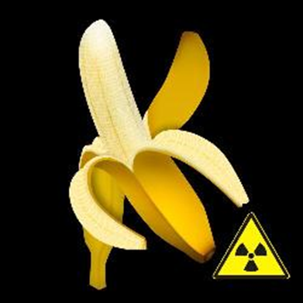
Неймовірні
факти

Slide 2
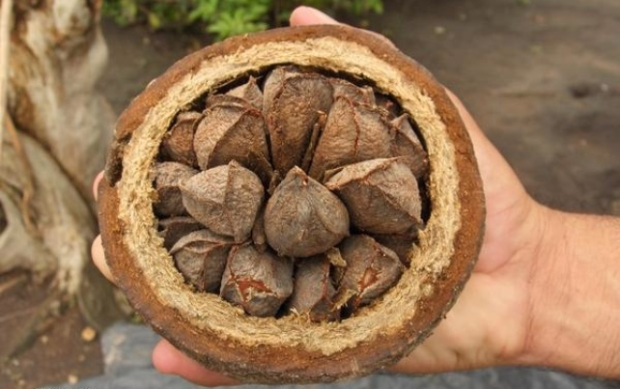
БРАЗИЛЬСЬКИЙ ГОРІХ
Доведено, що цей продукт є одним з найбільш радіоактивних у світі.
Причина цього дуже проста: коріння дерев бразильського горіха йдуть так глибоко в землю, що вони поглинають величезну кількість радію, що є природним джерелом випромінювання.

Slide 3
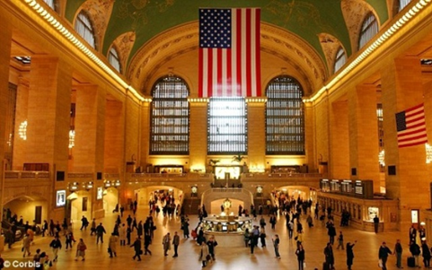
Вокзал у Нью-Йорку
Стіни вокзалу, а також його основа побудовані з граніту. Давно відомо, що цей матеріал має здатність утримувати природну радіацію.
Доведено, що рівень радіації на центральному залізничному вокзалі в Нью-Йорку перевищує всі допустимі норми і може зрівнятися лише з рівнем, який виробляють атомні електростанції.

Slide 4
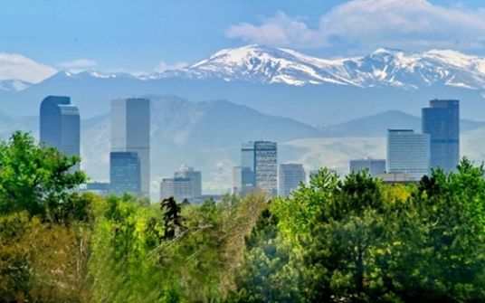
Життя у Денвері
З проблемою сильного випромінювання щодня стикаються жителі Денвера, тому що місто розташоване на висоті приблизно двох кілометрів над рівнем моря.
Через це люди страждають від радіації приблизно в два рази більше тих, хто живе в містах, розташованих рівнем нижче.

Slide 5


Знак "Вихід"
Радіоактивний ізотоп водню, що міститься в середині знака, дає ефект світіння. Однак існує й інша небезпека: при сильному ударі або зіткненні з іншим об'єктом табличка розбивається, і радіоактивні ізотопи, потрапивши у повітря, можуть забруднити всю будівлю.

Slide 6


Ще одним джерелом випромінювання в будинку може стати звичайний наповнювач для котячого туалету. Причина цього досить проста: при їх виробництві використовується бентонітова глина.
Це один з основних компонентів наповнювача, і є досить шкідливим не тільки для тварин, але і для людини. Бентонітова глина дає сильне випромінювання.

Slide 7

А у бананах радіоактивність присутня уже в їх генетичному коді. Проте любителі цього фрукта можуть бути спокійні: адже потрібно з'їсти, принаймні, 5 мільйонів плодів, щоб виникли перші симптоми променевої хвороби.

Slide 8

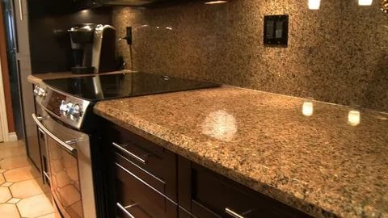
Гранітна стільниця
Граніт є джерелом природної радіації. Тому, якщо у вас на кухні є гранітна стільниця, шанси отримати невелику дозу випромінювання дуже високі.

Slide 9
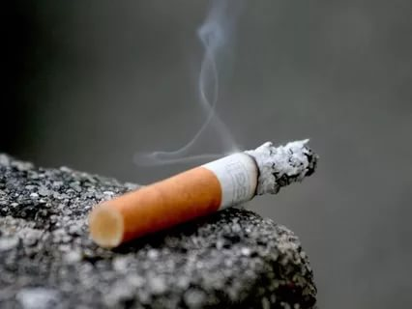
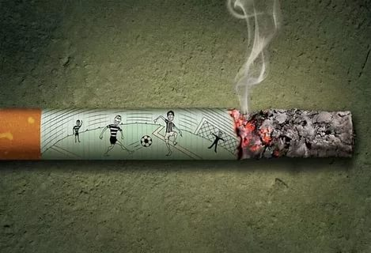
У деяких цигарках міститься небезпечний для життя радіоактивний матеріал полоній – 210.
Коли курець затягується цигаркою, шкідливі елементи потрапляють в органи людини і осідають у них.

Slide 10
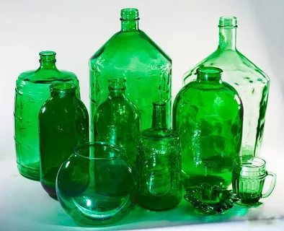
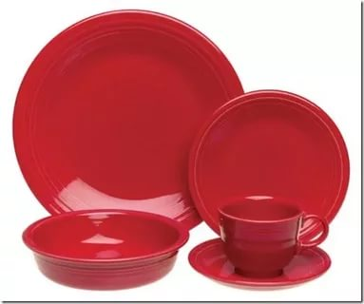
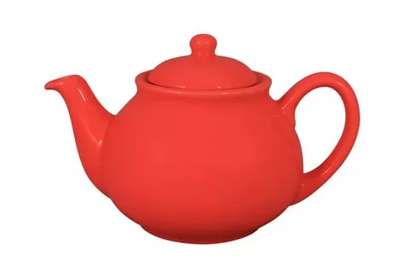
Стара кераміка і скло
Предмети гончарного виробництва до 1960 року є радіоактивними.
У першу чергу, це стосується посуду червоного і оранжевого кольору, який містить шкідливий для організму людини уран. Саме цей елемент використовувався разом з глазур'ю, якою покривався посуд у ті часи.
Суміш урану і глазурі дозволяла досягти відмінного яскравого кольору. Те ж саме стосується старого скла з зеленуватим відтінком.

Slide 11

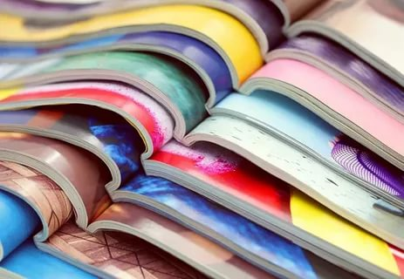

Глянець
У виробництві глянцю використовується каолін, один із видів білої глини.
Каолін має здатність утримувати радіоактивні елементи, такі як: уран і торій.

